Slide 1
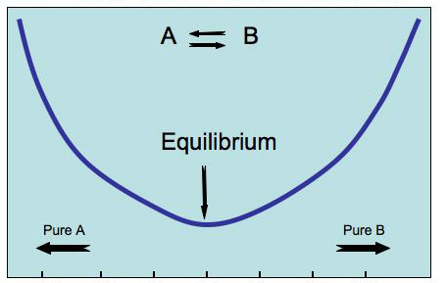
C4660: Základy fyzikální chemie
Centrální téma: chemická termodynamika
Gibbsova volná energie, G
Blok B,
7 přednášek
Rovnováha
Čistá látka A
Čistá látka B
Rozsah reakce
6/7 Markéta Munzarová, A12/327, marketa@chemi.muni.cz
1/7 Dominik Heger, A8/218, hegerd@chemi.muni.cz

Slide 2
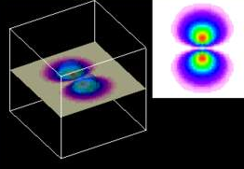
Chemická kinetika a rovnovážná elektrochemie
Redukční poloreakce
Blok C, 3 přednášky
Rovnováha
Elektrodový potenciál
2/3 Dominik Heger
1/3 Jan Hrbáč, UKB A12/107,
jhrbac@mail.muni.cz
Oxidační poloreakce
Rozsah reakce
Interakce molekul s EM zářením, molekulové a atomové orbitaly
Blok A, 3 přednášky
2/3 MM, 1/3 DH

Slide 3
Organizace semináře
Cvičící: Mgrs Hugo Semrád, Jakub Stošek, & Vít Landányi
Forma : Řešení úloh s využitím tabule.
Zadání semináře: Předchozí Po, 8.00, pod C3150 i C4660.
Výtisky zadání: Poskytneme 1 na dvojici studentů.
„Vzorová“ řešení: V ISu do následujícího Po, 8.00.
Testy v semináři: 3 za semestr, nutná ½ bodů celkem.
Termíny testů: 4., 8., 12. seminář.
Tolerované absence: max 2 bez lékařského potvrzení.

Slide 4
Písemná ZK na 100 minut, otevřené úlohy
Porozumění souvislostem
Řešení problémových úloh,
čtení grafů
Procvičování zákonů
a pojmů
Klíčová otázka: WOHER weiß ich das?

Slide 5
Dobrá znamení (DZ) při přípravě
DZ 1: V semináři řeším sám(a); cvičící: vedení + pomoc.
DZ 2: Doma řeším zbylé úlohy ze semináře.
DZ3: Často vracím k určitým vztahům (asi zásadní).
DZ4: Formuluji otázky pro konzultaci.
DZ5: DZ4 => objednám se. Počítá se s frekvencí ν cca 1xtýdně. Termín bude nabídnut všem studentům.

Slide 6
1. Atomové orbitaly
Co JSOU atomové orbitaly? Jednoelektronové vlnové funkce!
Jak tomu blíže porozumět?
Nejlépe skrze krátký vhled do historie kvantové mechaniky.

Slide 7
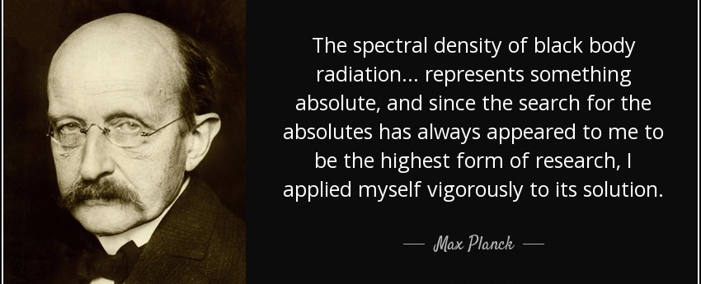
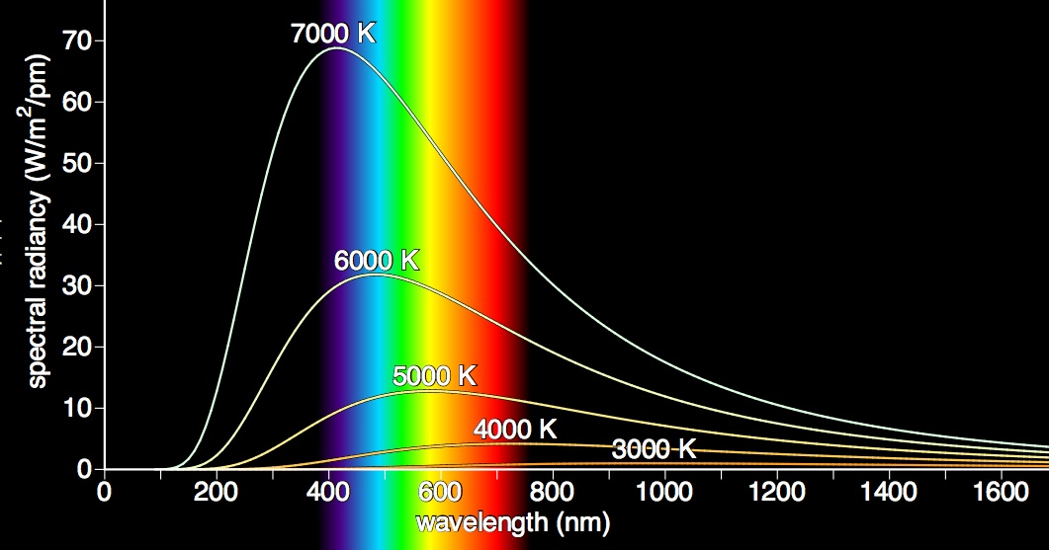
1.1 Spektrální hustota absolutně černého tělesa
Wienův
vyzařovací zákon:
$λ_{max}$ . T = konst
14. 12. 1900 odvození obsahující postulát:
EM energie může být vyzařována pouze
v kvantované formě,
jako násobek elementární jednotky.

Slide 8
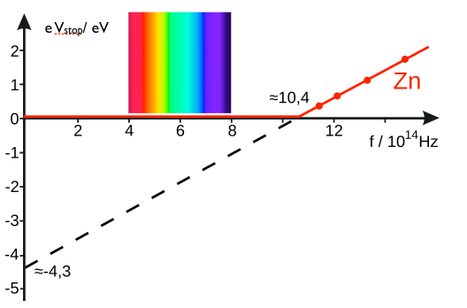
1.2 Částicové vlastnosti EM vln
Proč při interakci kovu s EM zářením dojde k emisi elektronů
až od určité hraniční frekvence v?
e⁻ v kovu musí překonat prahovou E.
Světlo se chová jako proud tzv. fotonů.
Energie 1 fotonu: E = h . v
Jeden e⁻ interaguje s jedním fotonem.
Albert Einstein, 1909

Slide 9
1.3 Vlnové vlastnosti částic
v
Mají-li vlny vlastnosti částic, mohou i částice mít vlastnosti vln.
Louis de Broglie, 1923
„v“ značí rychlost, nikoli frekvenci !
λ = příslušná vlnová délka, h = Planckova konstanta

Slide 10
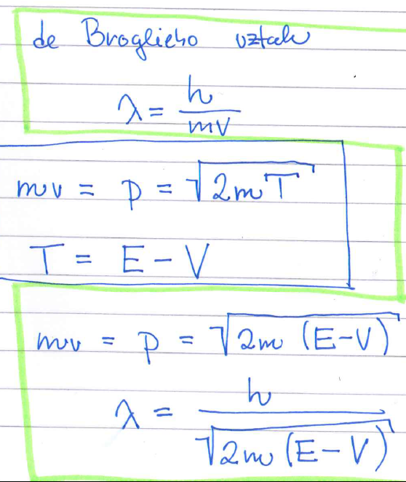
Vlnová délka částic má jasný smysl (a lze ji změřit) při rovnoměrném přímočarém pohybu. Odvoďte v tomto případě vztah pro výpočet λ z hmotnosti m, celkové energie E a potenciální energie V.
Příklad k části 1.3

Slide 11
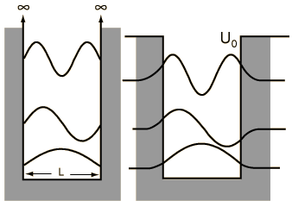
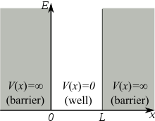
1.4 Vlnové funkce pro částici v jámě
Chovají-li se částice jako vlny, pozbýváme ostré informace o jejich chování (x, y, z, p_{x,} p_{y,} p_{z}).
Musí nám stačit spojitý popis = popis pomocí funkcí.
nekonečně
hluboká jáma
konečně
(bariéra)
(jáma)
(bariéra)
$$Ψ_{n}\left(x\right)=\sqrt{\frac{2}{L} }\sin\left(\frac{nπ}{L}x\right)$$

Slide 12
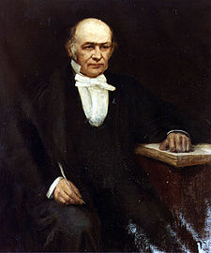
1.5 Jak se vlnové funkce naleznou?
Vlnové funkce pro konkrétním hladiny energie:
Použijeme tzv. operátor energie, tradičně značený $\hat{H}$ (od „Hamiltonův operátor“).
Sir William R. Hamilton
$$E=\frac{p^{2}}{2m}$$
Celková energie částice v jámě klasicky:
Kvantově: řeším 1 rovnici o 2 neznámých:
Operátor funkci změní na jinou, z ní nějak odvozenou
neznámá energie
násobení
$$\hat{H} Ψ=E· Ψ$$
1805-1865, Irský M, F a ASTR
přeformuloval klasickou mechaniku
na abstraktnější úrovni
neznámá funkce
$$\hat{H}=−\frac{h}{2πm}\frac{d^{2}}{dx^{2}}$$
Pro částici v 1-rozměrné jámě:

Slide 13
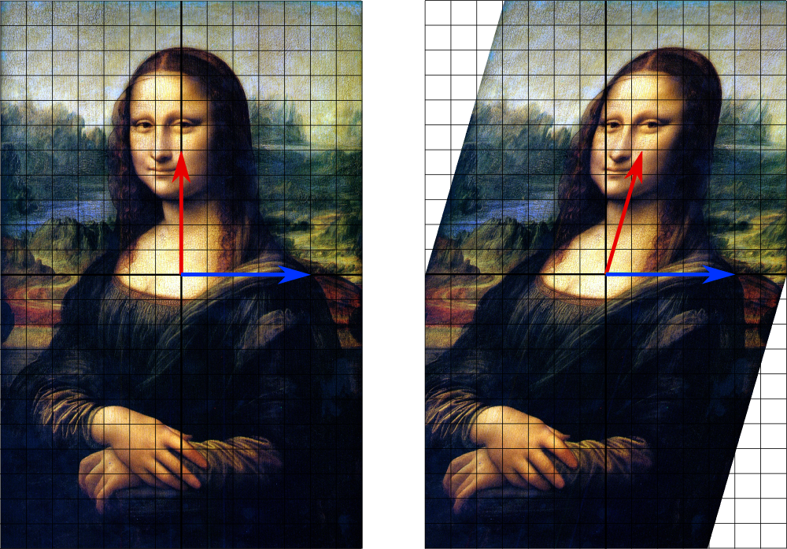
1.6 Vlastní funkce a hodnoty operátoru
Tj. pro částici v jámě hledám takovou matematickou funkci, která se dvojím derivováním vrátí na svůj původní funkční předpis, až na konstantu.
Platí to pro námi nalezené sinusoidy?
Obecný postup v QM:
Napíšu klasický předpis pro výpočet veličiny
Z něj vytvořím předpis kvantový , tzv. operátor
Najdu funkce, které operátor pouze vynásobí konstantou.
VLASTNÍ FUNKCE OPERÁTORU
VLASTNÍ HODNOTY VELIČINY

Slide 14
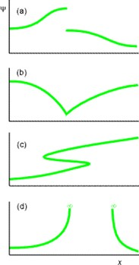
1.7 Chybějící rovnice do soustavy s neznámými $Ψ$a $E:$ V$lastnosti tzv. fyzikálně přijatelné vlnové funkce$
Spojitost
Spojitost 1. derivace až
na výjimky (singularity)
Jednoznačnost
Integrovatelnost druhé
mocniny (kvadrátu)

Slide 15
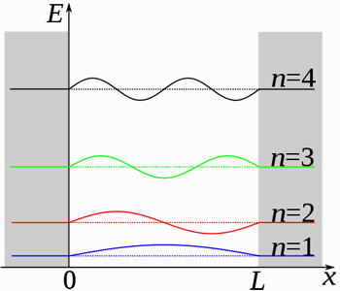
1.8 F$yzikální přijatelnost Ψ pro částici v jámě$
V=$∞$
V=$0$
V=$∞$
16 E_{kin}
Zakřivení vlnové funkce: míra E_{kin}
9 E_{kin}
4 E_{kin}
1 E_{kin}
$Ψ$=0 (energeticky nedostupná oblast)
$$Odněkud vím, že řešením v této oblasti bude lin. kombinace sin x a cos x.$$
Neznám ale periodu.
Který požadavek na fyzikální přijatelnost mi ji pomůže určit?

Slide 16
Částicový pohled lze získat i z vln!
Artist’s impression, inspired by the work of the M. C. Escher, of the continuous morphing between particle- and wave-like behaviour of light.
CREDIT: N.Brunner and J.E. Simmonds

Slide 17
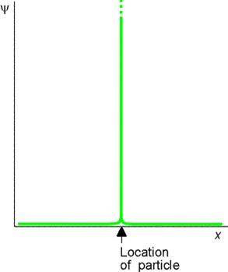
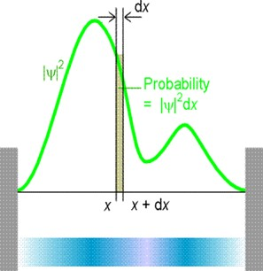
1.9 V$lnová funkce \& poloha částice$
$$Ψ$$
$\left|Ψ\right|2$
Pravděpodobnost
= $\left|Ψ(x)\right|2$ dx
$$x$$
poloha částice
Vlnová funkce částice
s určitou polohou
(za cenu zcela neurčité hybnosti)
Kdyby hodnota $Ψ$ byla vždy reálné číslo,
stačil by kvadrát bez absolutní hodnoty.
HUSTOTA pravděpodobnosti výskytu částice

Slide 18
1.10 Pojem Atomového Orbitalu (AO)
Atomový orbital = vlnová funkce pro 1 elektron
$≠hustota elektronu$ (např. proto, že $Ψ$ obecně nabývá komplexních hodnot)
Tím tedy máme definovány AO pro systémy H, He⁺, Li²⁺, …
Atomový orbital pro víceelektronové systémy:
pojem založen na aproximaci autorů Douglas Hartree + Vladimir Fock
Vybraný e⁻ interaguje
s časově zprůměrovanou hustotou ostatních e⁻
Skutečnost:
Znevýhodnění
Zvýhodnění

Slide 19
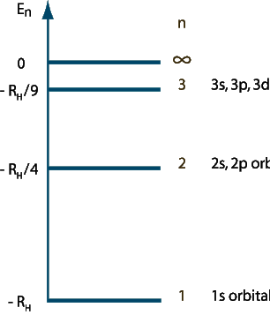
1.11 Hladiny energie pro jednotlivé AO
A. Vodík
B. Ionty typu vodíku
$$E_{n}=−\text{Ry} \frac{Z^{2}}{n^{2}}$$
‒Ry / 9
$$(Procvičení v semináři)$$
‒Ry / 4
Význam kvantových čísel I:
n … kvantuje energii
‒Ry
$Ry$ = 13,6 eV (Rydbergova konstanta)

Slide 20
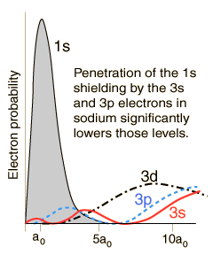
1.11 Hladiny energie pro jednotlivé AO
C. Víceelektronové atomy: Energie závisí na n a l !
Orbitaly 3s a 3p sodíku
pronikají orbitalem 1s k jádru,
což významně snižuje jejich E
Hladiny energie pro H
Hustota pravděpodobnosti
nalezení elektronu
Závislost na vedlejším kvantovém čísle l
Základní stav SODÍKU

Slide 21
1.12 Atomové orbitaly H: znázornění I
Ψ= R_{nl}(r) × Y_{l}^{m}(θ, ϕ)
Radiální část vlnové funkce, grafy

Slide 22
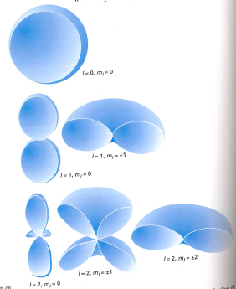
1.12 Atomové orbitaly H: znázornění II
Ψ= R_{nl}(r) × Y_{l}^{m}(θ, ϕ)
Angulární část vlnové funkce,
Angulární grafy│Y_{l}^{m}│²
(čtverce absolutní hodnoty angulárních vlnových funkcí) pro dovolené kombinace l a m_{l}
l=0, m_{l}=0
l=1, m_{l}=0
l=1, m_{l}=$±1$
Význam kvantových čísel II:
l … kvantuje moment hybnosti
m_{l} … kvantuje průmět momentu hybnosti do osy z
l=2, m_{l}=0
l=2, m_{l}=$±$1
l=2, m =±2
l=2, m_{l}=$±$1
l=2, m =±1

Slide 23
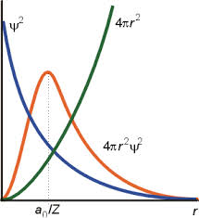
1.13 Vlnová funkce a radiální distribuční funkce
1s elektron má největší pravděpodobnost výskytu nejblíže k jádru...
...ale ve větší radiální vzdálenost je více možných pozicí
zvoleném směru
4πr²
$ψ2$ ve
Vzdálenost od jádra, r
r

Slide 24
Můj přítel se nejpravděpodobněji objeví v restauraci nejbližší k jeho domu...
... ale vzdálenější okolí
neignoruje úplně, a
v něm lze najít restaurací více...

Slide 25
1.14 Slaterova pravidla pro stínění AO A. Pojem efektivního náboje
Náboj jádra
stínící konstanta; míra znevýhodnění elektronu v daném AO v pociťování jaderné atrakce
(díky přítomnosti ostatních elektronů)
$$Z^{∗}=Z−σ$$
efektivní náboj,
jež pociťuje elektron
v daném AO

Slide 26
1.14 Slaterova pravidla pro stínění AO B. Hierarchie AO dle stínících schopností
Zápis el. konfigurace v pořadí rostoucího kvantového čísla n a poté l, rozdělení do skupin:
skupina
1
2
3
4
5
6
7
8
….
Každý elektron stíní všechny elektrony ve své skupině a nalevo od ní. Elektrony ve skupinách napravo NESTÍNÍ.
(ve Slaterových pavidlech vůbec, v přesnějších výpočtech málo).
Proč?

Slide 27
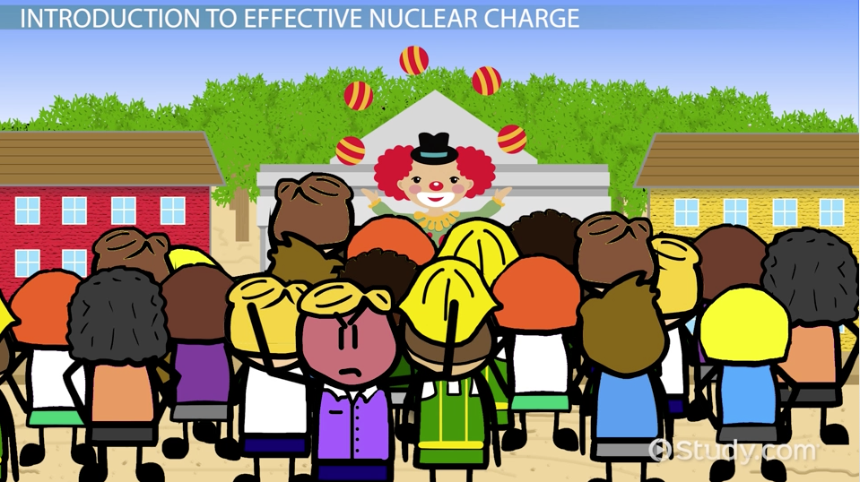
Čím dále se e‒ v průměru od Nu nachází,
tj. čím vyšší je jeho n, tím více je znevýhodněn.
Naopak tím méně ovlivňuje elektrony v blízkosti jádra.

Slide 28
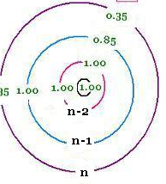
1.14 Slaterova pravidla pro stínění AO C. Velikosti stínících příspěvků pro elektrony s, p
e⁻
e⁻
e⁻
Slabé (stejné n,${ σ}_{i}=$0.35) Silné (n-1, ${ σ}_{i} =$0.85)
Úplné (n-2, n-3, ..., ${ σ}_{i }=$1)
e⁻
e⁻
D. Sumace
$$σ=\sum_{ostatní e−}{σ_{i}}$$

Slide 29
1.14 Seminární příklad na výpočet Z*
Jaké jsou
efektivní jaderné náboje, pociťované
jednotlivými e⁻
v atomu ₁₆S?

Slide 30
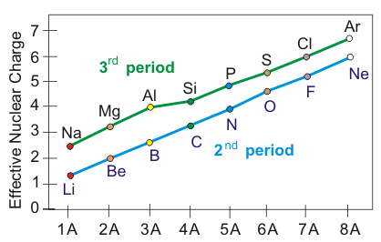
1.15 Slaterovy efektivní jaderné náboje & PT
Efektivní náboj jádra
Souřadnice prvku v periodě PT
Proč Z* v periodách roste?
Proč prudce klesá na přelomu period?

Slide 31
1.16 Atomové poloměry podle Slatera a jejich využití
číslo periody
$$ρ=\frac{n^{2}a_{0}}{Z^{∗}}$$
Bohrův poloměr, 52.9 pm (0.529 Å)
efektivní náboj vnímaný valenčními e⁻
Vývoj kovalentních poloměrů v periodách pro prvky hlavních skupin
Který prvek „vyčnívá“?

Slide 32
1.6 Shrnutí
Příští téma: Molekulové orbitaly

